Slide 1
CLASS 7
-Checkbox
-RadioButton

Slide 2
isCheked()
getCheckedRadioButtonId()
getChildAt()
Notes:
La obtención del estado de un radio button se realiza con el método isChecked() de la superclase CompoundButton. El retorno es booleano, donde true representa el estado “On” y false el estado “Off”.
Obtener estado desde el RadioGroup — Desde el grupo puedes obtener el identificador del RadioButton que tiene el estado On en tiempo de ejecución a través del método getCheckedRadioButtonId().
Cambiar Estado
El estado de la clase RadioButton se hereda de CompoundButton con el atributo booleano mChecked, el cual en notación XML se define con android:checked.
Es intuitivo que el estado On se le atribuye al valor true y Off a false (por defecto).

Slide 3
Material Design

Slide 4
isChecked()
setChecked()
setEnabled()

Slide 5
OnCheckedChangeListener

Slide 6
app:buttonTint
android:theme
android:button

Slide 7
CheckBox()
addView()

Slide 8
-RadioButton

Slide 9
Notes:
Un dato importante. RadioGroup extiende de LinearLayout, por lo que es posible usar el atributo android:orientation para la alineación de los radio buttons. En este caso usaremos la constante horizontal.
Usa el atributo android:checked para determinar el estado de cada radio button.
En la documentación oficial del Material Design especifican que un Radio Button puede atravesar por 5 estados al igual que los otros controles de selección.
hover: el radio button está a la espera de eventos
focused: el sistema de navegación de android enfocó al radio button
pressed: el usuario mantiene presionado el radio button
disabled: el radio button no está habilitado para interacción
disabled-focused: combinación de disabled + focused.
Ten en cuenta que el color que usa el radio button al estar activo se deriva del atributo android:colorAccent que se declara en el tema principal de la app

Slide 10
isCheked()
getCheckedRadioButtonId()
getChildAt()
Notes:
La obtención del estado de un radio button se realiza con el método isChecked() de la superclase CompoundButton. El retorno es booleano, donde true representa el estado “On” y false el estado “Off”.
Obtener estado desde el RadioGroup — Desde el grupo puedes obtener el identificador del RadioButton que tiene el estado On en tiempo de ejecución a través del método getCheckedRadioButtonId().
Cambiar Estado
El estado de la clase RadioButton se hereda de CompoundButton con el atributo booleano mChecked, el cual en notación XML se define con android:checked.
Es intuitivo que el estado On se le atribuye al valor true y Off a false (por defecto).
La estructura switch es una buena aliada para procesar cada elemento.
isChecked() ve el estado del radio entrante y así mismo determina cada caso.
Debes intercambiar la visibilidad con las constantes VISIBLE y GONE de la clase View

Slide 11
Notes:
Texto informativo sobre el tipo de cliente
Conjunto de dos radios.
Contenedor de formulario con los campos de texto
El RadioButton marcado por defecto será “Particular” por lo que tendremos los campos de texto asociados visibles al inicio. Sin embargo al seleccionar “Corporativo” debes intercambiar la visibilidad de estos elementos con los asociados a este tipo de cliente.
El siguiente diagrama resume la estructura del layout:
Al igual que todos los views, procesa los eventos de click de un RadioButton con View.OnClickListener.
Como viste en la sección de botones, puedes asignar con setOnClickListener() una escucha anónima.
O crear un método con la estructura del controlador onClick() en la actividad contenedora y luego asignarlo al atributo android:onClick de cada Radio Button.

Slide 12
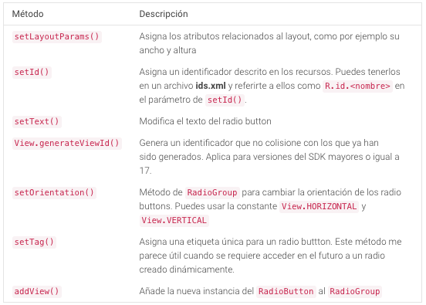
OnCheckedChangeListener()
Notes:
Usar OnCheckedChangeListener en el RadioGroup — Otra opción para configurar una escucha de eventos es a través de la interfaz RadioGroup.OnCheckedChangeListener.
Esta reacciona ante el cambio de estados de los hijos del contenedor. Simplemente usa el método setOnCheckedChangeListener() con una nueva instancia anónima en el grupo.
Crear RadioButtons Programáticamente
Usa uno de los constructores de la clase RadioButton para crear una nueva instancia cuyo contexto sea la actividad.
RadioButton opcion = new RadioButton(this);

